Slide 1
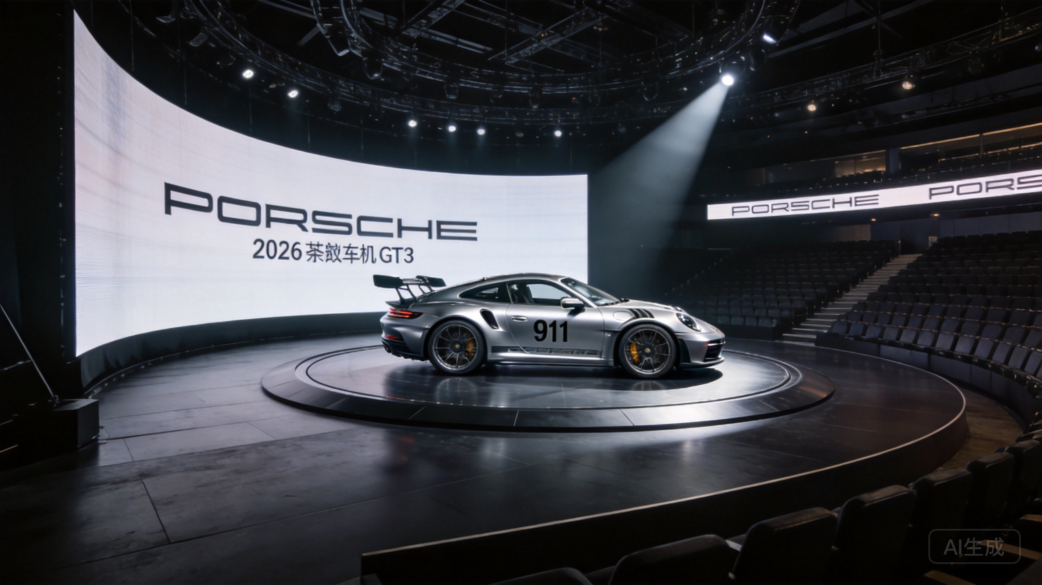
PORSCHE · 2026 CHINA FLAGSHIP LAUNCH
01 / <function T at 0x107ecce00>
CREATIVE PROPOSAL · 创意投标方案
Porsche 2026 中国旗舰发布会
以保时捷 75 年赛道基因为原点，为中国市场量身打造一场 融合速度美学、数字科技与感官沉浸的旗舰产品首秀。
Youngs Group · 创意群 | CONFIDENTIAL
2026.06 · V1.0 含AI效果图

Slide 2
02 / <function T at 0x107ecce00> · 品牌势能
BRAND MOMENTUM
保时捷中国 · 不可复制的品牌势能
#1
75 年
60%
豪华车品牌 NPS 第一
赛道基因 从未中断
中国车主 平均年龄<35岁
连续8年中国豪华车市场 品牌净推荐值冠军 超越BBA的用户忠诚度
1948年至今75年跑车制造史 全球最赚钱的汽车品牌 每台车平均利润远超行业
中国保时捷车主年轻化趋势 远超全球平均年龄53岁 Z世代占比持续攀升
品牌洞察：保时捷在中国面临从「豪华跑车」到「科技豪华生活方式」的品牌进化窗口。

Slide 3
03 / <function T at 0x107ecce00> · 人群洞察
AUDIENCE PROFILE
三类核心人群画像
创变新贵
梦想车主
品牌挚友
28-38岁 · 年入300万+ 创业者 / 科技高管 / 新经济领袖
22-28岁 · 年入80-150万 互联网/金融精英 / 家族二代
35-50岁 · 多车家庭 企业家 / 投资人 / 收藏家
追求「独特性」而非炫耀 对科技配置和驾驶体验同等看重 70%在购买前深度研究产品参数
保时捷是人生第一个奢侈品牌 社交货币属性极强 进入车友圈=进入新社交层级
已有2台以上保时捷 关注限量版/特殊定制 传播力最强，自带圈层影响力

Slide 4
04 / <function T at 0x107ecce00> · 竞品视野
COMPETITIVE LANDSCAPE
豪华车发布会 · 体验趋势
Mercedes-Benz
「沉沉浸式剧院」
> 8K球幕投影 · 交响乐团现场 发布EQS/Concept系列
BMW
「未来主义极简」
> 360°环形巨幕 · AI交互体验 「Neue Klasse」概念首发
Lamborghini
「赛博朋克派对」
> 工业厂房改造 · 电音跨界 圈层私享发布模式
Porsche 的机会
「赛道基因 × 数字奢华」
> 用速度叙事构建差异化 将75年传承转化为沉浸式体验
核心结论：豪华品牌发布会正在从「展示产品」转向「构建世界观」。 保时捷需要一场不是发布会、而是「速度沉浸式艺术展」的全新体验。

Slide 5
05 / <function T at 0x107ecce00> · 创意概念
BIG IDEA
BIG IDEA
ELEMENTS OF SPEED 速度的本源
不是展示一台车，而是解构「速度」本身。 将空气、火焰、声音、光影——速度的四种本源元素——转化为观众可感知的沉浸式体验。

Slide 6
06 / <function T at 0x107ecce00> · 创意系统
CREATIVE SYSTEM
四大速度元素 · 构建完整体验系统
WIND · 风
FIRE · 火
空气动力学雕塑装置 激光切割的空气漩涡 贯穿全场的气流走廊
以风洞实验室为灵感， 观众穿过时感受 速度的阻力与推力
火焰粒子特效幕墙 点火仪式中的机械臂 LED火焰矩阵实时渲染
引擎点火的瞬间 被放大为一场 光影与热浪的仪式
SOUND · 声
LIGHT · 光
3D环绕声场系统 发动机音频可视化 现场交响乐团演绎
水平对置六缸引擎 的声浪，经过重新 编曲成为交响乐
光速隧道入口 全息投影舞台 激光矩阵灯光秀
光的速度=速度的极限 用光作为全场的 叙事引导

Slide 7
07 / <function T at 0x107ecce00> · 视觉识别
VISUAL IDENTITY
视觉识别系统 · Elements of Speed
GOLD
BLACK
SILVER
RED
Porsche Crest Gold · 主色
Obsidian Black · 背景
Speed Silver · 辅助
Brake Red · 强调
TYPOGRAPHY
Porsche Next · 标题 / Helvetica Now · 正文
中文标题: 思源黑体 Heavy | 正文: 思源黑体 Regular
● 主色: Porsche Gold #C49A2A + 辅助: Obsidian Black / Speed Silver / Brake Red

Slide 8
08 / <function T at 0x107ecce00> · 空间策略
VENUE & SPACE
空间叙事：四个速度维度
上海西岸艺术中心 · 主馆 2000㎡ | 层高18m | 可容纳1200人
ZONE A · 速度之门
前厅 300㎡
光速隧道入口 迎宾 & 红毯 & 拍照
ZONE B · 引擎之心
主厅 800㎡
主舞台 & 360°环幕 交响乐团 & 激光矩阵
ZONE C · 驾控之域
东翼 400㎡
驾驶模拟器 定制化体验区
ZONE D · 荣耀之巅
二层 500㎡
VIP酒廊 & 露台 私享品鉴 & 社交
▸ 场地: 上海西岸艺术中心主馆
▸ 面积: 2,000 ㎡
▸ 层高: 18m
▸ 容量: 1,200 人

Slide 9
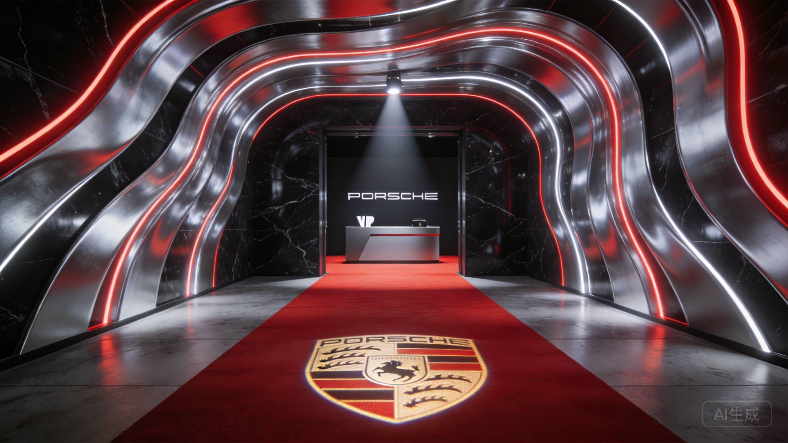
09 / <function T at 0x107ecce00> · 速度之门
ZONE A · ENTRANCE
ZONE A · 速度之门
光速隧道入口 × 保时捷盾徽投影 × 红毯仪式
Light Speed Tunnel
沉浸式LED光速隧道 · 120m走廊 · 速度感渐进
Crest Projection
地面盾徽投影 × 定制香氛 · 第一印象定调
Red Carpet Moment
定点摄影 × 社交媒体即时输出 · UGC传播起点
◈ 设计效果图由 AI 生成 | Seedream 4.5 | 仅创意方向示意

Slide 10
10 / <function T at 0x107ecce00> · 引擎之心
ZONE B · MAIN STAGE
ZONE B · 引擎之心 · 主舞台
911 GT3 旋转舞台 × 360°环幕 × 交响乐团 × 激光矩阵
Hero Car Turntable
911 GT3 定制涂装在旋转舞台上360°展示
360° Curved LED
环绕式LED巨幕实时渲染速度可视化
Orchestra Pit
上海交响乐团现场演绎引擎声浪交响版
◈ 设计效果图由 AI 生成 | Seedream 4.5

Slide 11
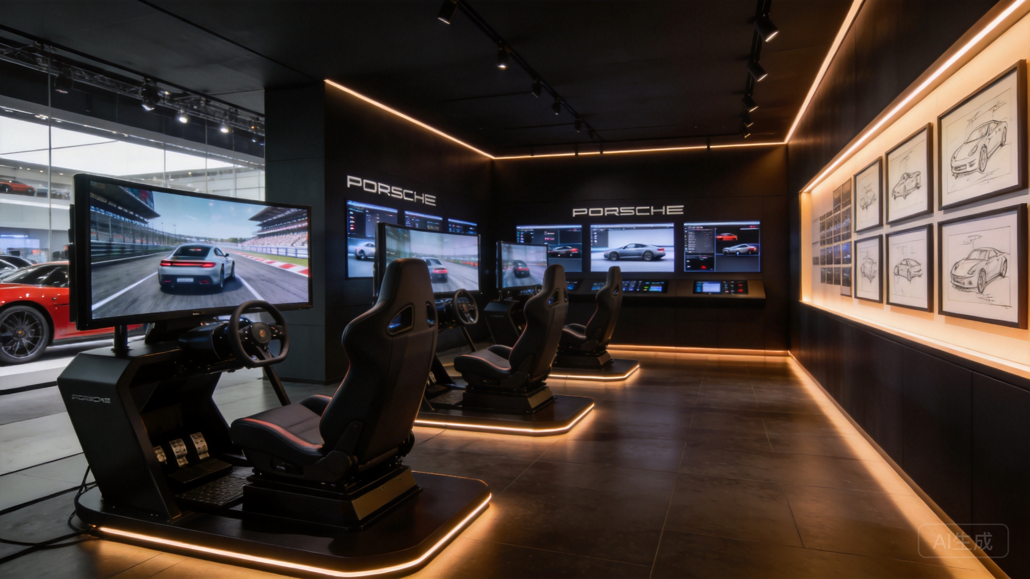
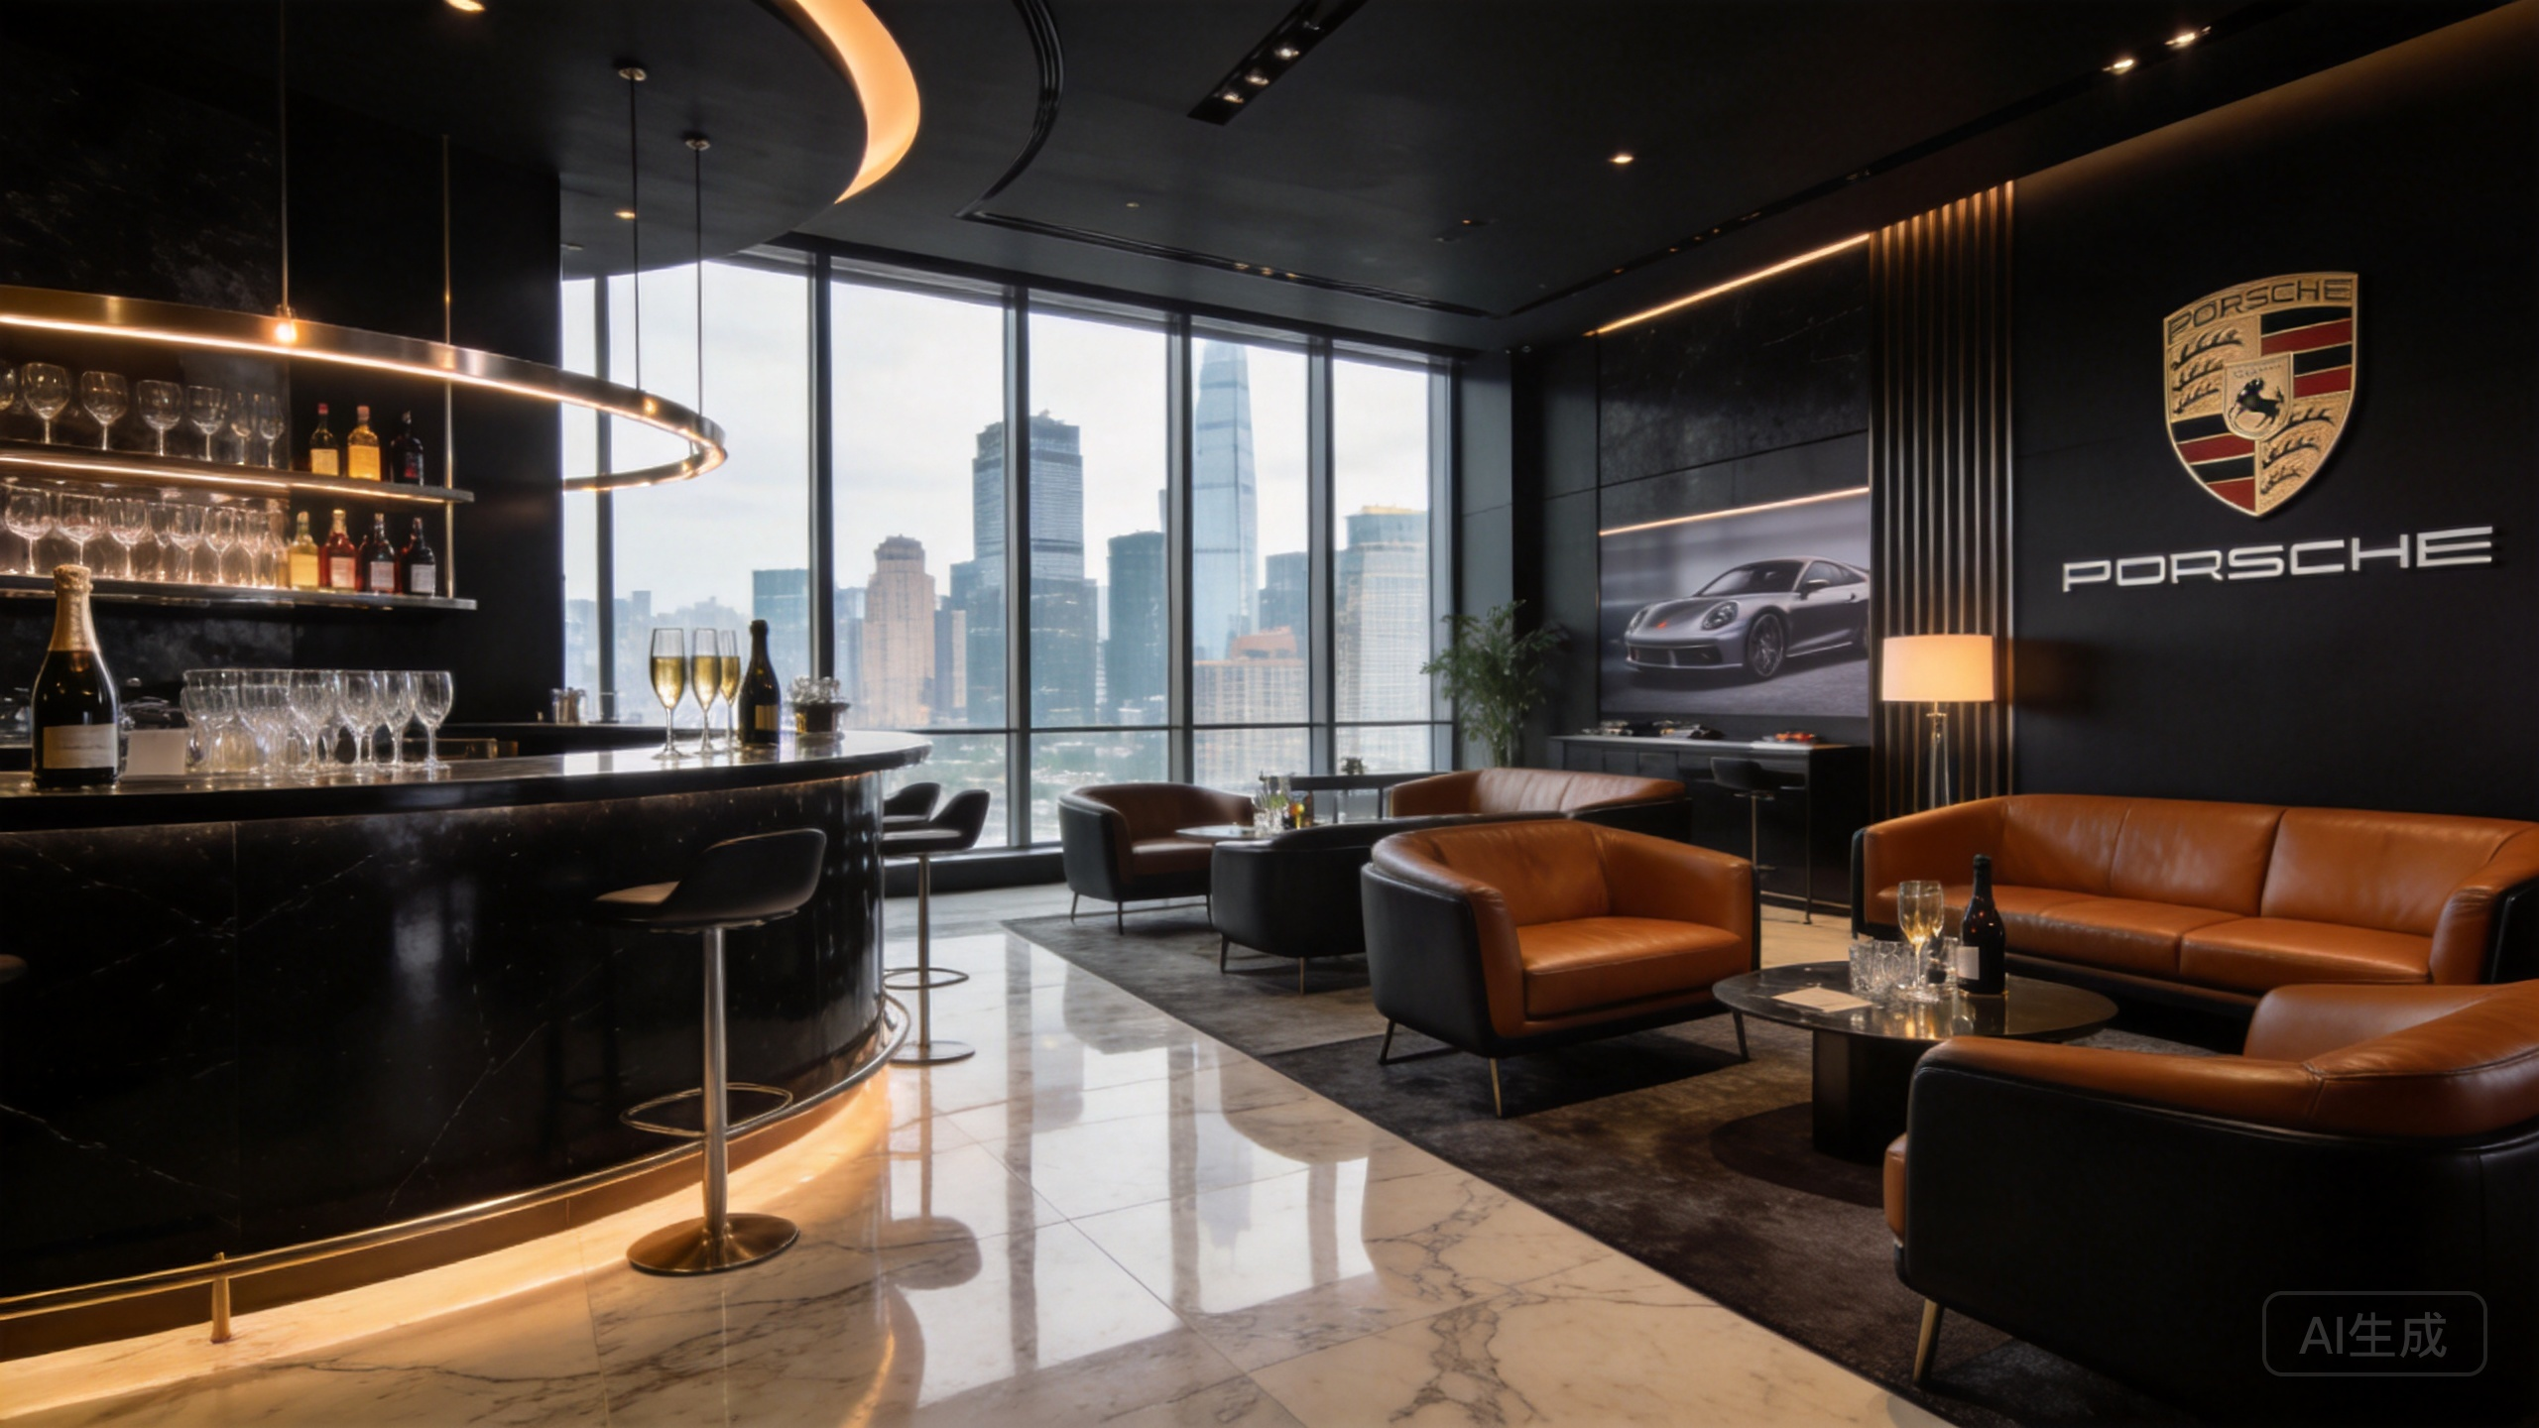
11 / <function T at 0x107ecce00> · 驾控之域
ZONE C+D · EXPERIENCE
ZONE C+D · 体验区 & VIP酒廊
Seedream 4.5 · 2560×1440 效果图
C · 驾控之域
D · 荣耀之巅
驾驶模拟器 × 定制化体验 赛车座椅 · 大屏沉浸
VIP酒廊 · 城市天际线 香槟吧 · 私享品鉴
◈ VIP邀请制 · 限量200席 | 私享晚宴 · 定制伴手礼

Slide 12
12 / <function T at 0x107ecce00> · 嘉宾旅程
GUEST JOURNEY
120 分钟速度沉浸之旅
17:30
速度之门
红毯入场 · 打卡拍照 · UGC即时分享
18:00
引擎之心
交响乐暖场 · 高管致辞 · 产品亮相
18:45
火之仪式
激光矩阵灯光秀 · 911 GT3点火
19:15
驾控之域
驾驶模拟体验 · 定制化车机互动
20:00
荣耀之巅
VIP晚宴 · 私享品鉴 · 社交时刻

Slide 13
13 / <function T at 0x107ecce00> · 传播策略
SOCIAL & KOL
三层传播矩阵
TIER 1 · 官方矩阵
TIER 2 · KOL矩阵
TIER 3 · UGC裂变
Porsche Newsroom · 微博 · 微信 · 抖音 · 小红书 直播: 视频号 + 抖音双平台4K推流
50位汽车垂类KOL率先解读 30位生活方式博主跨界扩圈 20位科技大V深度解析
#速度的本源# 话题挑战 红毯定点照片即时出片 打卡+分享=限量NFT数字徽章
目标触达: 5亿+人次 直播观看: 3000万+
内容产出: 200+条 互动量: 500万+
UGC产出: 10,000+条 社媒话题阅读: 2亿+

Slide 14
14 / <function T at 0x107ecce00> · 执行排期
TIMELINE
8 周倒计时执行排期
W8-W7
创意确认
Big Idea确认 · 视觉系统定稿 · 场地签约
W6-W5
设计深化
舞台工程图 · 灯光音响方案 · KOL签约
W4-W3
内容制作
视频拍摄 · 交响乐编曲 · 数字内容开发
W2-W1
搭建彩排
场地搭建 · 设备联调 · 全流程彩排×3
D-Day
发布会日
120分钟沉浸式速度盛宴
D+1
传播放量
KOL内容全面释放 · UGC引爆 · 媒体深度稿

Slide 15
15 / <function T at 0x107ecce00>
CLOSING
NEXT STEPS
3 ACTIONS
01
确认创意方向
WHY PORSCHE
核心团队对齐 Big Idea 及四大元素体验系统。
速度，就是 Porsche 的语言。
02
场地与技术落地
上海西岸艺术中心档期锁定 舞台/灯光/音响供应商比价。
当引擎声浪变成交响乐，当空气动力学变成灯光装置， 当一次点火变成一场仪式——这就是 Elements of Speed。
03
品牌方提案汇报
向 Porsche China 品牌部 提交完整创意方案。
Youngs Group · 创意群 | 火山引擎 Seedream 4.5 效果图
→ END · PORSCHE 2026 CHINA LAUNCH

